Slide 1
Внутренняя политика Павла 1 1796-1801 гг.

Slide 2
Почему деятельность императора Павла 1 невозможно оценить однозначно?

Slide 3
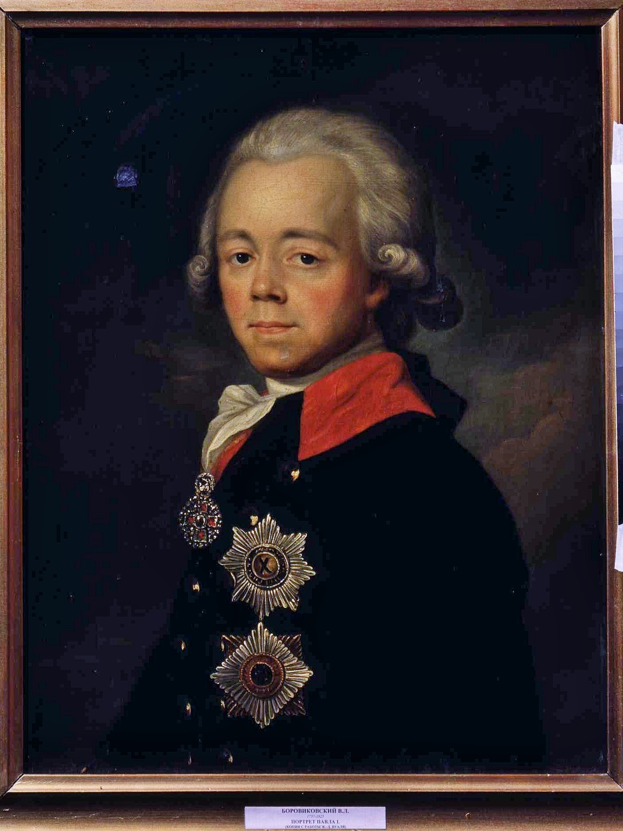
1796-1801

Slide 4
Закон 1797 г. – новый указ о порядке престолонаследия: престол переходит представителю царствующей династии мужского пола (сыновьям или братьям в порядке старшинства порядке престолонаследия
Это предотвращало возможность дворцовых переворотов

Slide 5
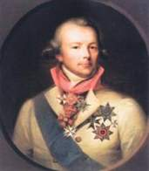
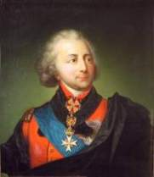
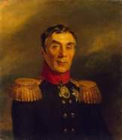
На ключевые должности в
государстве были назначены
доверенные лица Павла 1
смещены ставленники
Екатерины II.
А.А.Аракчеев
П.А.Пален
И.П.Кутайсов

Slide 6
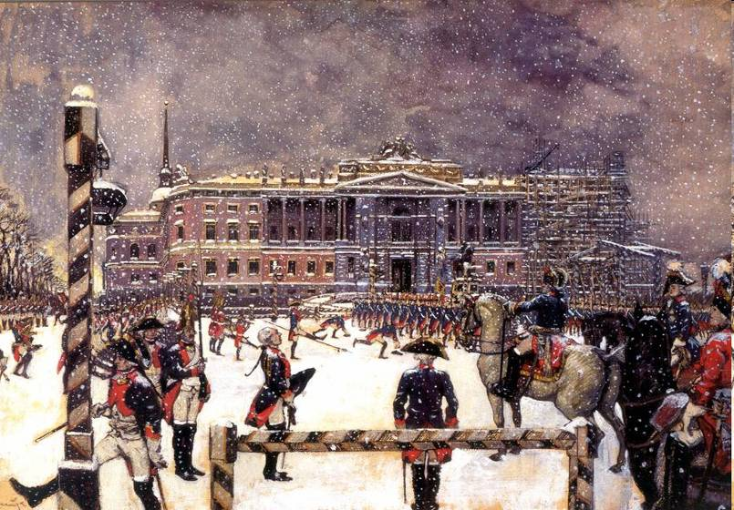
Гатчина при Павле I

Slide 7
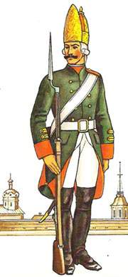
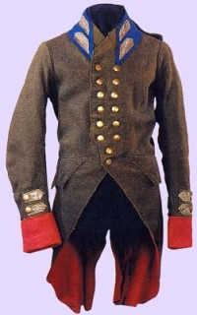
За основу – принята
модель прусской армии
Жесточайшая дисциплина.
Павел I одел русских солдат в немецкие мундиры и парики с косами и буклями.

Slide 8
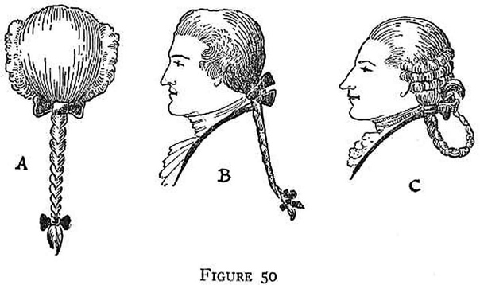

Slide 9
«Разжалованная грамота» дворянству
В 1798 году Павел I запретил дворянам, прослужившим офицерами менее года, просить отставку.
Указом 1797 г. дворян обязали платить налог для содержания органов местного самоуправления в губерниях..

Slide 10
Положение солдат
1.Для солдат сократили число телесных палочных наказаний
2. Низшие чины могли жаловаться на офицеров
3.Отличившиеся солдаты увольнялись до окончания срока службы, получали в награду по 100 рублей и земельный надел в 15 десятин.

Slide 11
Противоречия крестьянской политики
Плюсы
Минусы

Slide 12
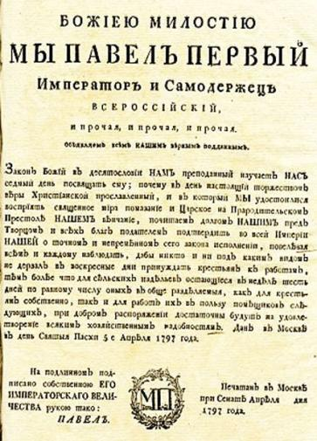
Крестьянский вопрос
1797 г. – Манифест об ограничении барщины тремя днями в неделю и запрещено привлекать крестьян к работам в воскресные и праздничные дни.
Были запрещены телесные наказания для лиц, достигших 70-летнего возраста

Slide 13
Бюрократизм - система управления чиновнической администрации, оторванной от народа и защищающей интересы господствующего класса.
В стране введен порядок, при котором все дела решались чиновниками и даже полицейскими

Slide 14
Павел I был убежден, что он должен не только управлять своими подданными, но регламентировать их жизнь, хозяйство, быт.
По указам Павла I в Петербурге было запрещено носить круглые шляпы, фраки, сапоги.
Петербург по указам должен был засыпать в 10 ч. вечера и просыпаться в 6 утра.

Slide 15
Почему деятельность императора Павла 1 невозможно оценить однозначно?

Slide 16
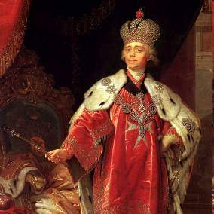
1796- 1801

